Slide 1

NOMINA
QUE ES
LEGISLACION LABORAL
NOMINA EMPLEADOS
APORTES DEL EMPLEADO
APORTES DEL EMPLEADOR
RECARGOS HORAS EXTRAS
BIBILIOGRAFIA
VIDEO

Slide 2

QUE ES
En una empresa, la nómina es la suma de todos los registros financieros de los sueldos de un empleado, los salarios, las bonificaciones y deducciones. En la contabilidad, la nómina se refiere a la cantidad pagada a los empleados por los servicios que prestó durante un cierto período de tiempo.
REGRESAR

Slide 3
APORTES EMPLEADO
APORTE | %
PENSION Y SALUD
Salud | 4%
Pension | 4%
Fondo de solidaridad | 1% | Mas de 4 SSMV
PARAFISCALES
ARP | 0% | Deacuerdo a la empresa y el riesgo
ICBF | 0%
Sena | 0%
Caja de compensacion | 0%
APROPIACIONES
Cesantias | 0%
Intereses a las cesantias | 0%
Prima de servicio | 0%
Vacaciones | 0%
SINDICATO |  | Si lo hay
COOPERATIVA |  | Si lo hay
REGRESAR
EJEMPLO

Slide 4
APORTES EMPLEADOR
APORTE | %
PENSION Y SALUD
Salud | 8,5%
Pension | 12%
Fondo de solidaridad | 0%
PARAFISCALES
ARP | 0,522% | Deacuerdo a la empresa y el riesgo
ICBF | 3%
Sena | 2%
Caja de compensacion | 4%
APROPIACIONES
Cesantias | 8,33%
Intereses a las cesantias | 1%
Prima de servicio | 8,33%
Vacaciones | 4,17%
REGRESAR

Slide 5
RECARGOS HORAS EXTRAS
La jornada laboral es de 8 horas diarias o menos si así lo han pactado las partes, y por regla general las 8 horas se deben trabajar durante el día, así que si se trabaja más de las 8 horas al día, o se trabaja de noche o un festivo o domingo, se debe pagar un recargo por ello.
HORAS EXTRAS | RECARGO | HORA DIURNA | JORNADA
Hora extra diurna | 25% | 1,25% | Se labora entre las 6 am y 10 pm
Hora extra nocturna | 75% | 1,75% | Se labora entre las 10pm am y 06 am
extra festivo diurno | 100% | 2,25%
extra festivo nocturno | 150% | 2,75%
EJEMPLO
REGRESAR

Slide 6
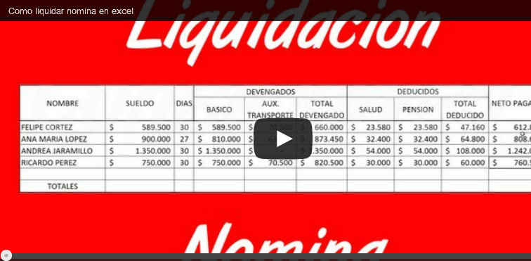
VIDEO
REGRESAR

Slide 7
BIBLIOGRAFIA
REGRESAR

